Slide 1


«Память и время»
Великая Отечественная война
в живописи, скульптуре, графике

Slide 2
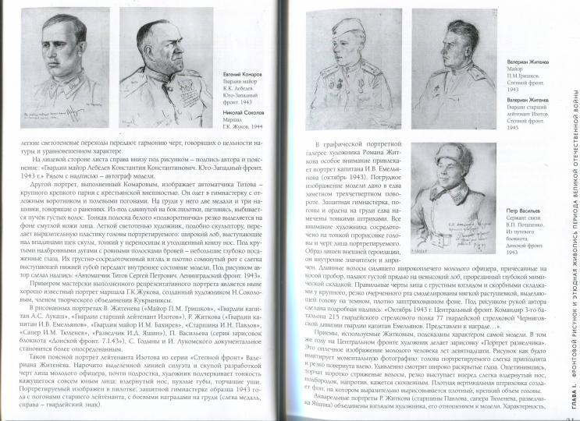

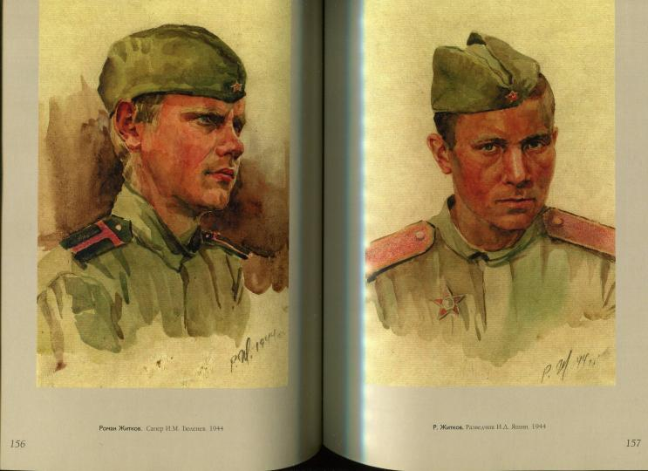
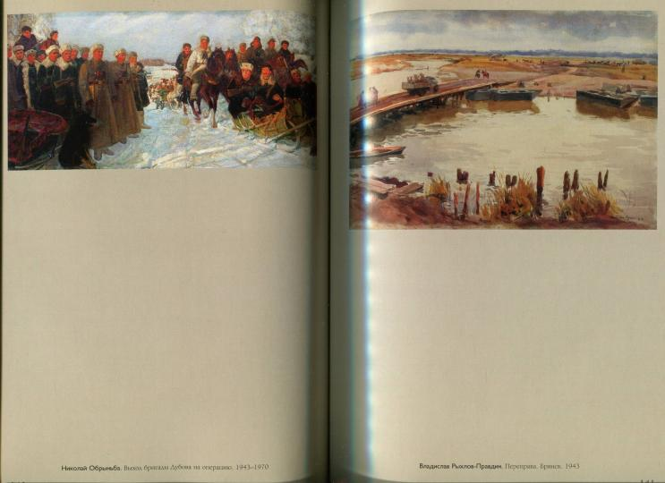
Память и время. Из художественного архива Великой Отечественной войны 1941 - 1945 гг. : [сб. материалов и документов] / [авт.-сост. Т.Г. Малинина, Е.В. Огаркова; Авт. коммент. Н.Н. Асимов и др.; Подгот. текстов М.Б. Михайлова и др.]. - Москва : Галарт, 2011. - 455 с.

Slide 3
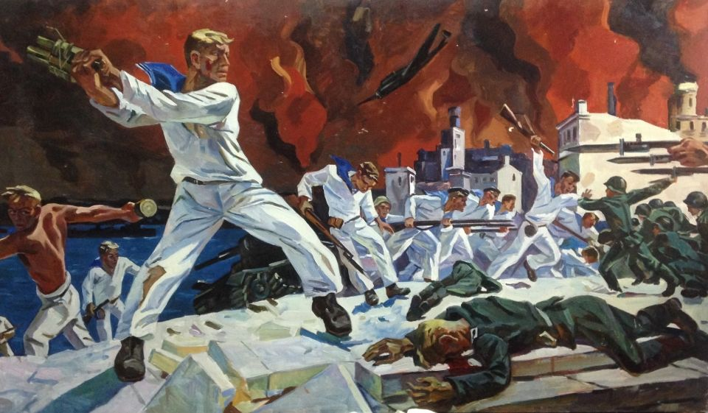
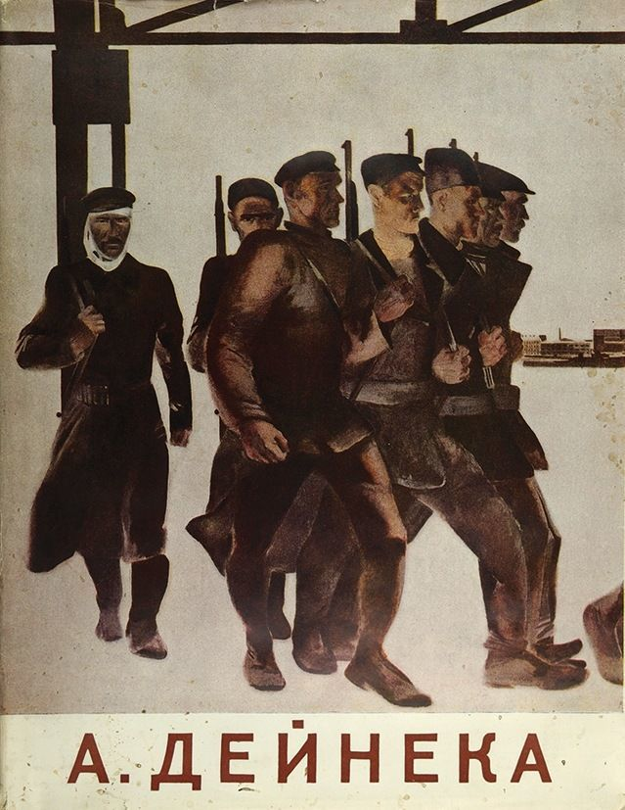
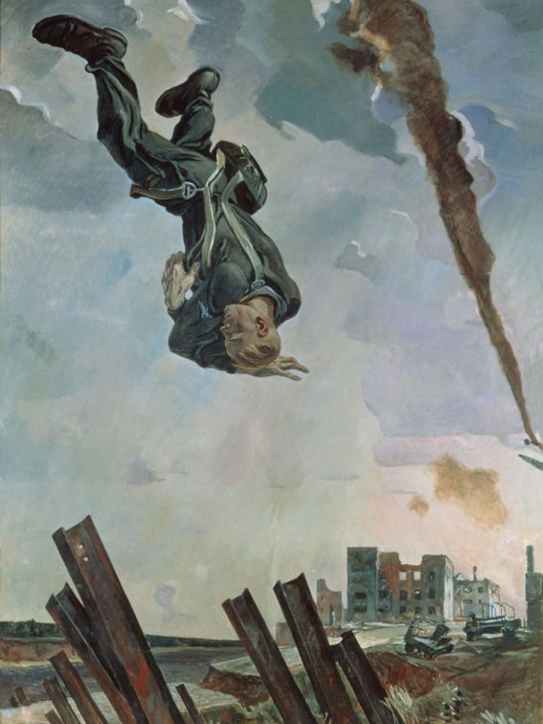
Оборона Севастополя
А. Дейнека: Альбом / Авт.-сост. Н.А. Барабанова. - Москва : Искусство, 1980. - 32 с.
Сбитый ас

Slide 4
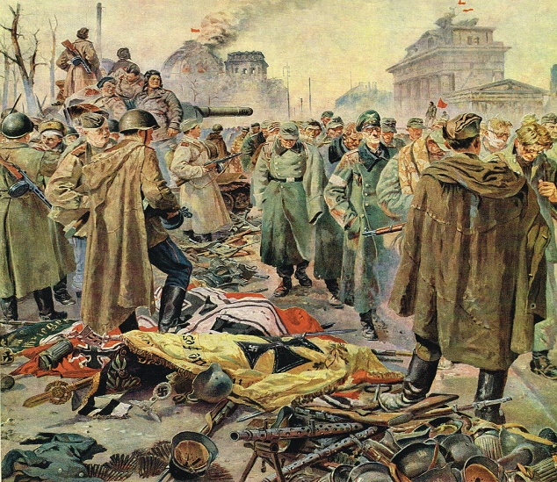
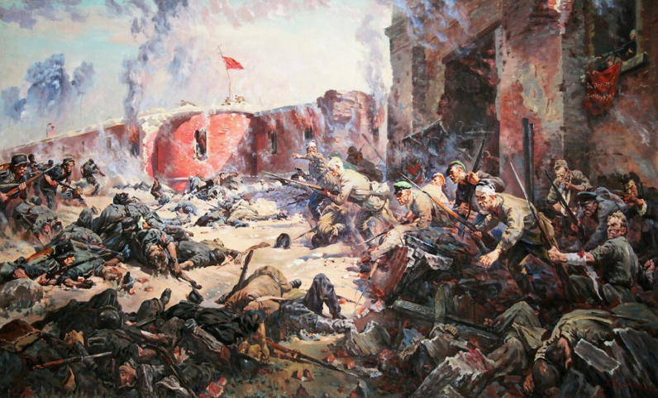
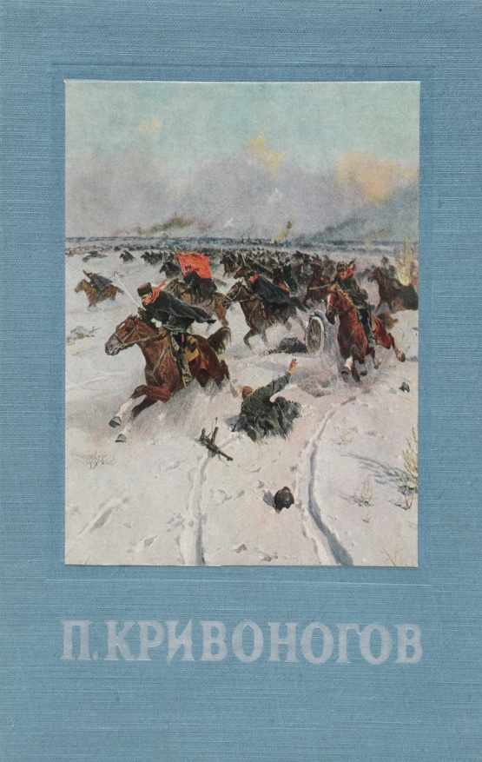
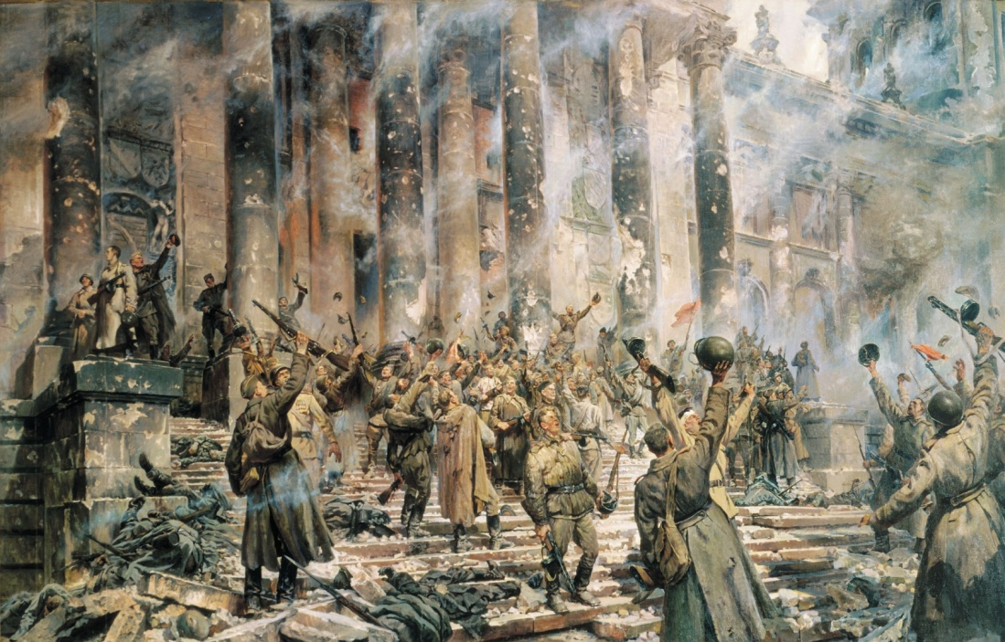
Брестская крепость
Никифоров, Б. Петр Александрович Кривоногов. - Москва : Искусство, 1953. - 34 с.
Капитуляция немецких войск в Берлине
Победа

Slide 5
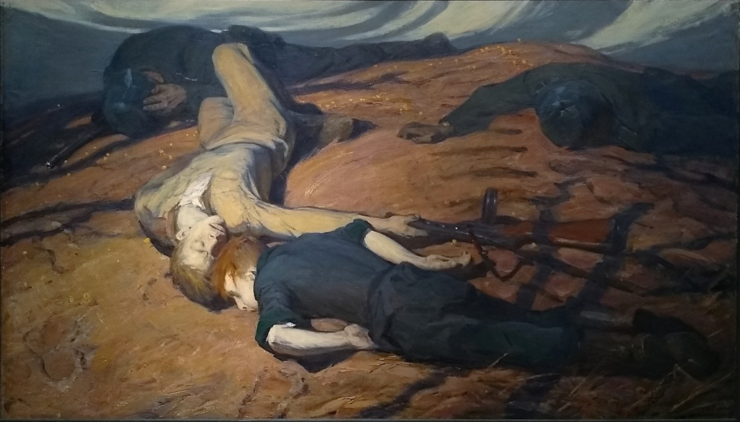
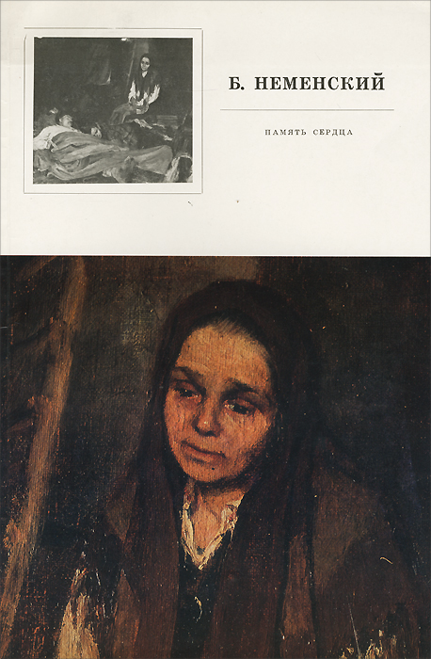
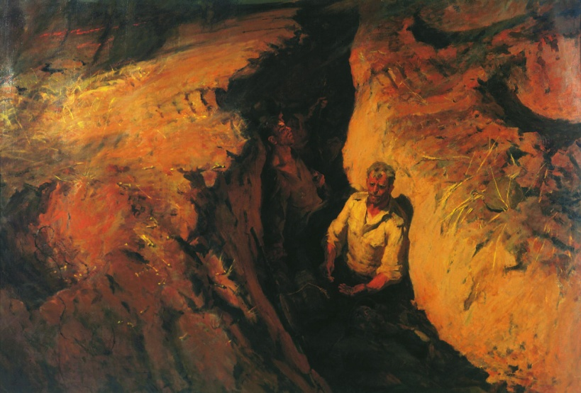
Безымянная высота
Неменский, Б.М. Память сердца : Альбом / Вступ. ст. К.М. Симонова. - Москва : Сов. художник, 1980. - 32 с.
Земля опаленная

Slide 6
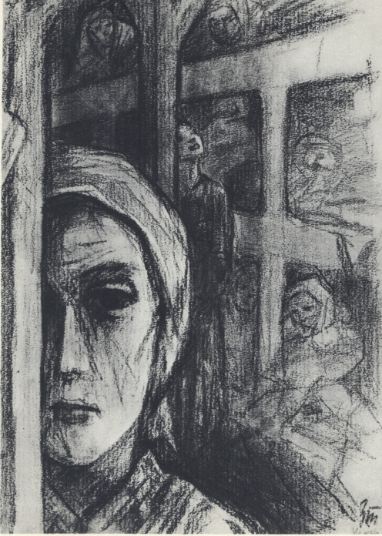
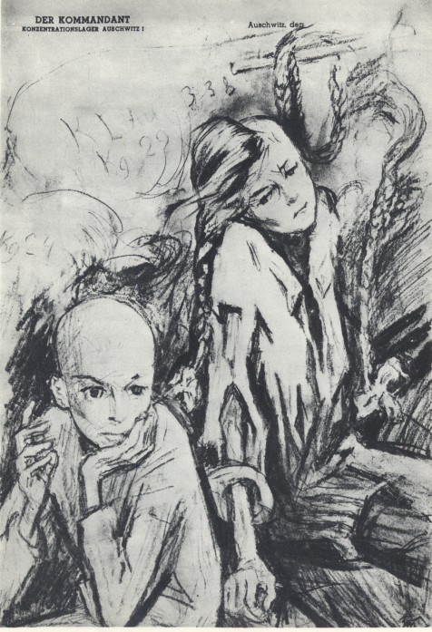

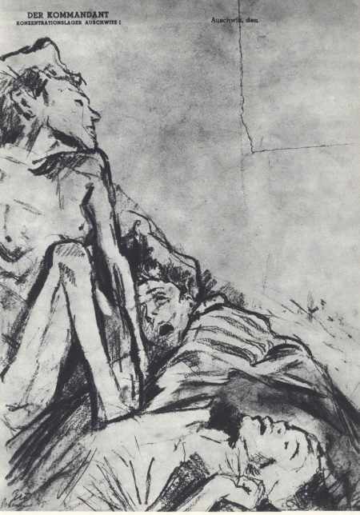
Толкачев, З. Освенцим / [вступ. ст. А. Борщаговского]. - Москва : Изобразительное искусство, 1969. - 22 с.

Slide 7
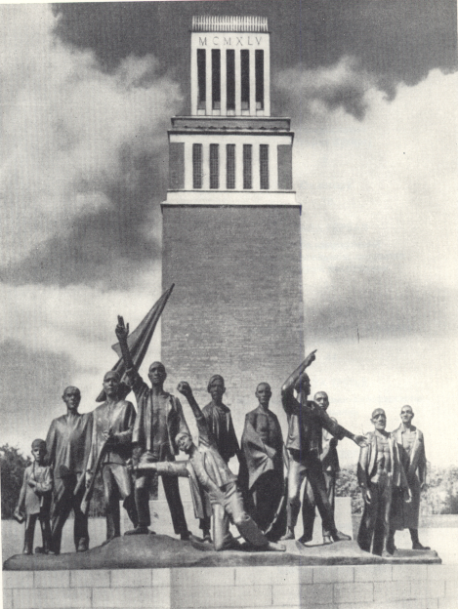
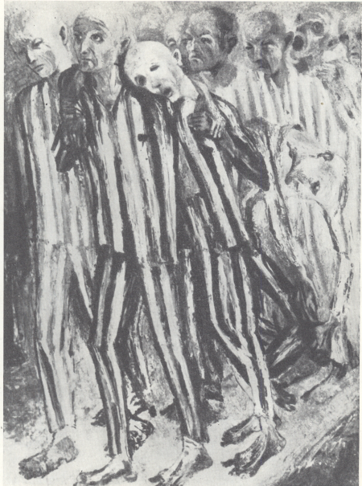

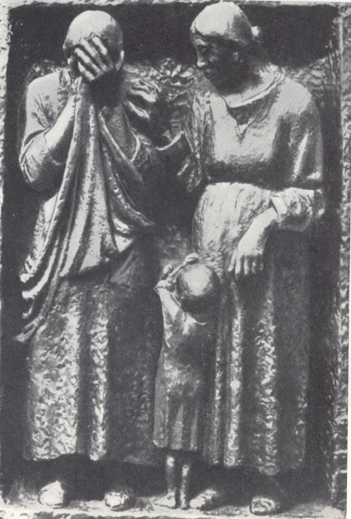
Пышновская, З.С. Немецкие художники - антифашисты : культурно-исторический очерк. - отв. ред. Б.И. Ростоцкий . - Москва : Наука, 1976.
Кремер Ф. Памятник узникам Бухенвальда
Брузе Г. Голодный марш
Кремер Ф. Скорбящие женщины

